Slide 1
DTS Mellkas tomoszintézis rendszer kifejlesztése
BME Méréstechnika és Információs Rendszerek Tanszék
Pro Progresszió Alapítvány Innovációs Díj átadás 2017. 06. 22

Slide 2
DTS Rendszer
BME Pro Progressio alapítványa 2017. évi Innovációs Díj
A pályázatra benyújtandó kifejlesztett rendszer:
Digitális tomoszintézis elvén működő alacsony röntgendózisú rétegfelvételi radiológiai képalkotó eszköz

Slide 3
DTS rendszer
Előzmények
Tanszéki (5-10 fős) kutatócsoport 2000-2017
Mammo CAD 2001-2004
Mellkasdiagnosztikai rendszer (hagyományos PA röntgenfelvételek alapján) 2008-2010 digitális képalkotás+CAD
A PA felvételek gyenge pontjai

Slide 4
DTS rendszer
A diagnosztikai képesség javításának lehetőségei
Egyéb modalitások (CT, MRI, PET/CT, ... )
és azok gyenge pontjai
Emlő tomoszintézis

Slide 5
DTS rendszer
Javaslat mellkas tomoszintézis + CAD rendszer kifejlesztésére (2011)
(General Electric, Shimadzu)
Háromrésztvevős konzorcium:
Innomed Medical Zrt
Semmelweis Egyetem Pulmonológiai Klinika
BME Méréstechnika és Információs Rendszerek Tanszék

Slide 6
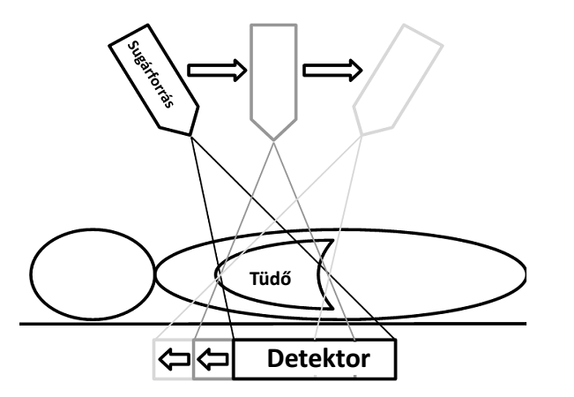
DTS rendszer
A felvételi elrendezés vázlata

Slide 7
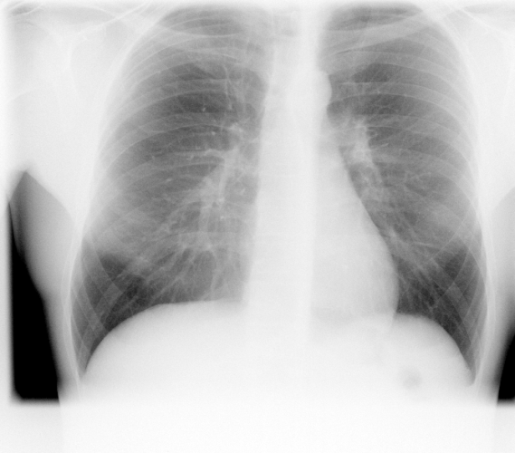
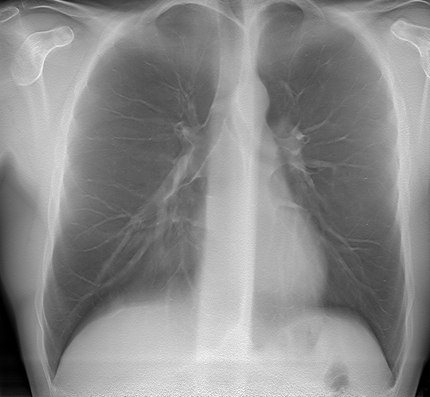
DTS rendszer
...
Rekonstrukciós algoritmusok
40-70 felvétel (projekciók) ~ 100-200 „koronális” szeletkép

Slide 8
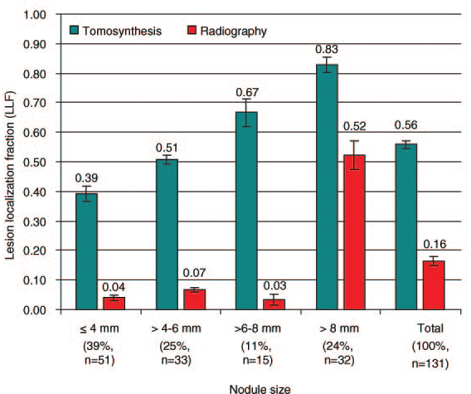
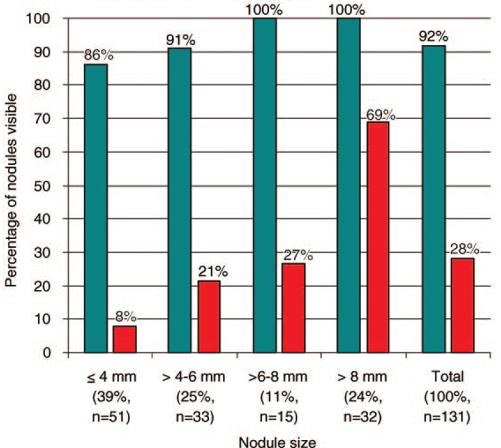
DTS rendszer
DTS PA (hagyományos) mellkasfelvétel
Detektálhatóság Láthatóság
Vikgren et al, Radiology 2008;249:1034-1041
www.innomed.hu
Vikgren et al, Radiology 2008;249:1034-1041

Slide 9
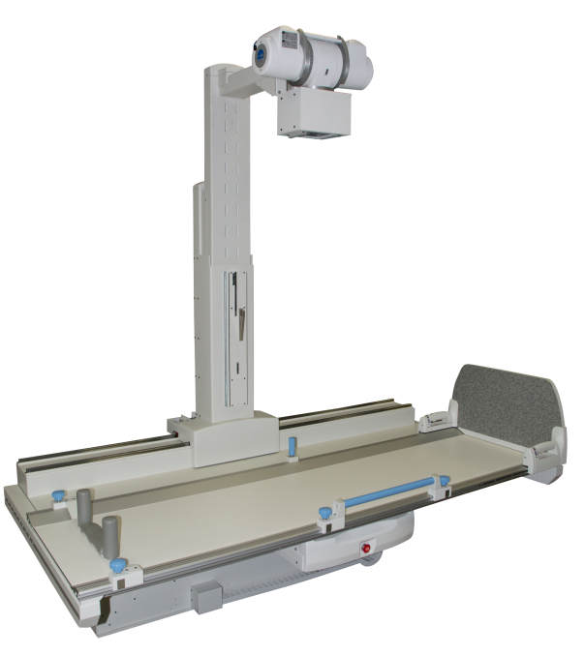
DTS rendszer
Két prototípus
Országos Korányi Tbc és Pulmonológiai Intézet
SE Pulmonológiai Klinika
Notes:
Give a brief overview of the presentation. Describe the major focus of the presentation and why it is important.
Introduce each of the major topics.
To provide a road map for the audience, you can repeat this Overview slide throughout the presentation, highlighting the particular topic you will discuss next.

Slide 10
DTS rendszer
Eredmények
Rekonstruált képek,
CAD eredmények, térfogatbecslés
A DTS rendszer orvosdiagnosztikai szempontból legfontosabb kedvező tulajdonságai:
igen jó (1000 x 1000 -2000 x 2000 pixel) síkbeli képfelbontás,
mintegy 100 rétegfelvétel (koronális szeletkép)
relatíve kis sugárdózis (a klasszikus mellkasfelvétel sugárdóziához hasonló)
elváltozás-minősítés (felismerés, térfogatbecslés)
gyors és kis költségű felvételi eljárás
nagyságrendileg jobb szenzitivitás a klasszikus mellkasfelvételhez viszonyítva.

Slide 11
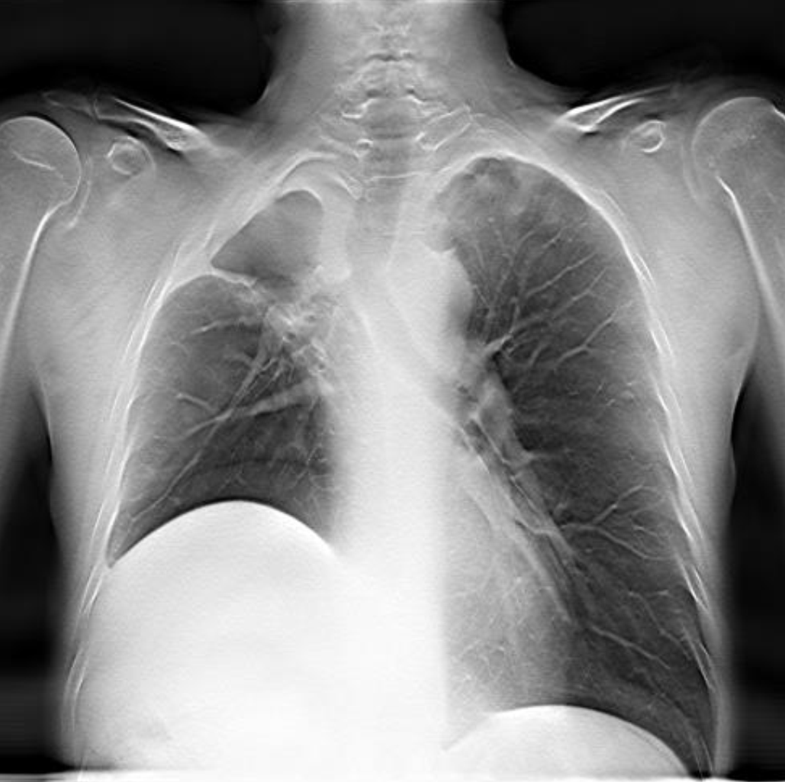
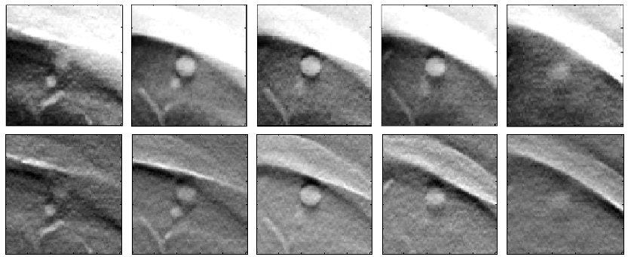
DTS rendszer
Eredmények
Egy „nodule” megjelenése
az egymás melleti szeleteken
Egy koronális szeletkép

Slide 12
DTS rendszer
Eredmények
Prototípus termék
Közel 10 DTS rendszer telepítve egészségügyi intézményekben (összérték ~700 mFt)

